Slide 1
A gyengébb fél védelme - Nemzetközi aspektusok
Hungler Sára
ELTE Állam- és Jogtudományi Kar

Slide 2
A munkához való jog
Szabadon választott vagy elfogadott munka
Védelem az önkényes elbocsátással szemben
Emberi méltóság védelme: személyes fejlődés, gazdasági és társadalmi befogadás, produktív (értékteremtő) munka
Nem egy abszolút és feltétlen jog a munkához jutáshoz
Az állam szerepvállalása korlátozott

Slide 3
Védelem az önkényes elbocsátással szemben
ILO Egyezmény No 158.
ILO Ajánlás No 166.
(Módosított) Európai Szociális Karta
Európai Unió Alapjogi Chartája

Slide 4
ILO C-158, 166. sz. ajánlás
Védelem az önkényes elbocsátással szemben
Az elbocsátás valós oka
A munkavállaló magatartása, képessége, a munkáltató gazdasági működése
Felmondási tilalmak
Eljárási garanciák
Alaki kötöttség – indokolás írásba foglalása
Jövedelem védelme, végkielégítés
Felmondási idő vagy kompenzáció
Megtámadás joga
Konzultáció a munkavállalói képviselőkkel, figyelmeztetés
Meghatározott intervallum a felmondás gyakorlására
Felmentés a munkavégzés alól

Slide 5
 | CFREU | ECHR
Kényszer és kötelező munka tilalma | 5. cikk | 4. cikk
Magán- és családi élet védelme | 7. cikk | 8. cikk
Tulajdonhoz való jog | 17. cikk | 1. Sz kiegészítő jegyzőkönyv, 1. cikk
Diszkrimináció tilalma | 21. cikk | 14. cikk
Munkaközvetítő szolgáltatásokhoz való hozzáférés joga | 29. cikk
Önkényes elbocsátással szembeni védelem | 30. cikk
Méltányos és igazságos munkakörülmények | 31. cikk
Családi és magánélet egyensúlya | 33. cikk
Szociális védelem és - biztonság | 34. cikk
Kapcsolódó jogok az esetjogban
Munkával szerzett jövedelem az emberi méltóság alapvető eleme
Nem kizsákmányoló munka
A személyiség kiteljesítését segítő munka

Slide 6
Önkényes elbocsátással szembeni védelem
EJEB
EUB
K.M.C. kontra Magyarország (19554/11)
EJEE 6. § (1)
CFREU 30. cikk, (mód.) ESZK 24. cikk
Nagy Sándor és társai (C-488/12…)

Slide 7
Szociális védelem és -biztonság
EJEB
EUB
R.Sz. kontra Mo. (41838/11)
1. sz Protokoll 1.§
CFREU 34.
Andersen v Region Syddanmark (C-499/08)
2000/78/EK
Servet Kamberaj (C‑571/10)
az EUSZ 6. cikk (3) bekezdésében az EJEE‑re történő utalás nem kötelezi a nemzeti bíróságot arra, hogy a nemzeti jog valamely szabálya és az EJEE közötti ütközés esetén közvetlenül alkalmazza az említett egyezmény rendelkezéseit, mellőzve a nemzeti jog azzal összeegyeztethetetlen szabályának az alkalmazását

Slide 8
A tagállamok széles mérlegelési mozgástérrel rendelkeznek a szociál‑ és foglalkoztatáspolitika területén kitűzött célok elérésére alkalmas intézkedések megválasztásában
(Mangold‑ügy, Palacios de la Villa‑ügy)

Slide 9
Elméleti háttér
Európai Szociális Modell
Scharpf 2002, 2009
Sapir 2006
Ferrera, Anton Hemerijck and Rhodes 2007
Schiek 2017
Vandenbroucke, Barnard and De Baere 2017
Kapitalizmuselméletek
Esping-Andersen 1990
Hall and Soskice 2001
Bohle and Greskovits 2012
Kvalitatív összehasonlító vizsgálat a társadalomtudományban
Ragin 2008
Kvist 1999, 2007
Ciccia-Verloo 2012

Slide 10
Elmosódott halmazok logikája a szociális ellátások vizsgálatakor
Milyen oksági kapcsolat van a szegénység/társadalmi kirekesztettség és nem dolgozó emberek ellátása között?
Az egyes ellátási kategóriákban való tagság szükséges vagy elégséges feltételei-e a „jóléti államnak”
Nem csak a „jár”- „nem jár”, hanem közbülső valóságértékek számítása is (félig-meddig, kicsit, eléggé)

Slide 11
„még gyengébb” felek
Vizsgált adatok
Nyugdíj helyettesítési ráta
Munkanélküli segély helyettesítési ráta (2,13,60)
Betegség esetén járó juttatások (helyettesítési ráta, előfeltétel, folyósítás hossza, várakozási idő)

Slide 12
Fuzzy Set Analysis – Munkanélküli ellátások EU28 (2018)
Ország | Munkanélküli ellátás (13 hónap) [OECD]
Portugal | 0,99
Netherlands | 0,99
France | 0,98
Belgium | 0,96
Spain | 0,92
Finland | 0,86
Austria | 0,83
Italy | 0,8
Sweden | 0,59
Croatia | 0,26
Malta | 0,19
Ireland | 0,1
Greece | 0,01
Germany | 0,01
UK | 0
Slovenia | 0
Slovakia | 0
Romania | 0
Poland | 0
Luxemburg | 0
Lithuania | 0
Latvia | 0
Hungary | 0
Estonia | 0
Denmark | 0
CzechRep | 0
Cyprus | 0
Bulgaria | 0
Ország | Munkanélküli ellátás (2 hónap) [OECD]
Luxemburg | 0,99
Lithuania | 0,98
Latvia | 0,98
Bulgaria | 0,96
Portugal | 0,95
Netherlands | 0,95
Croatia | 0,95
France | 0,89
Slovakia | 0,87
Belgium | 0,86
CzechRep | 0,86
Italy | 0,84
Slovenia | 0,81
Cyprus | 0,76
Germany | 0,75
Denmark | 0,73
Estonia | 0,7
Spain | 0,68
Austria | 0,65
Finland | 0,63
Sweden | 0,49
Hungary | 0,32
Romania | 0,07
Ireland | 0,04
Poland | 0,03
Malta | 0,03
Greece | 0,03
UK | 0
Helyettesítési ráta
Egyedülálló, átlagjövedelmű, egyéb támogatás nélkül
Munkanélküli ellátás (2 hónap) | n1=75, n2=50, n3=30
Munkanélküli ellátás (13 hónap) | n1=60, n2=40, n3=25
Munkanélküli ellátás (60 hónap) | n1=50, n2=25, n3=15
Kalibrálás, 6-value fuzzy set
1 | fully in
0,99 - 0,83 | almost fully in
0,82 - 0,67 | fairly inn
0,66 - 0,51 | more or less inn
0,5 | crossover point
0,49 - 0,33 | more or less out
0,32 - 0,17 | fairly out
0,16 | fully out

Slide 13
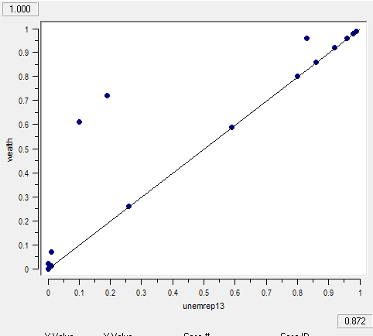
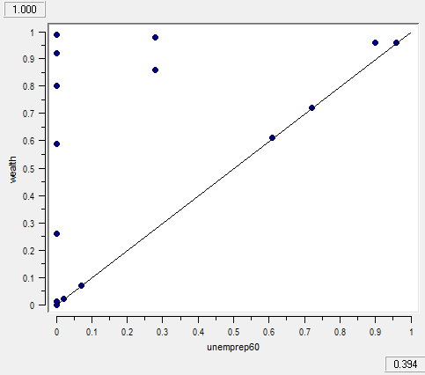
Szükséges feltételek: nyugdíj, rövid távú munkanélküli segély, betegség esetére járó juttatások
Elégséges feltételek: közép- és hosszú távú munkanélküli ellátások

Slide 14
Köszönöm a figyelmet!
hungler@ajk.elte.hu

